Slide 1


فاز اول – طراحی مسیر داده و کنترل
دانشگاه اصفهان
دانشکده مهندسی کامپیوتر
پدیدآورنده­:
محمد ­امین کیانی
4003613052
استاد: جناب آقای دکتر مهران رضایی
نیمسال دوم تحصیلی 02-1401

Slide 2

یک نرم‌افزار شبیه‌ساز منطقی است که یک رابط گرافیکی برای طراحی مدارهای منطقی در اختیار کاربر قرار می‌دهد. این برنامه تحت پروانه عمومی همگانی گنو عرضه شده است. این برنامه بر روی سیستم‌عامل‌های مختلفی مانند فری‌بی‌اس‌دی، لینوکس، مایکروسافت ویندوز و مک اواس اجرا می‌شود. لوجیسیم به طور کامل به زبان برنامه‌نویسی جاوا و با استفاده کتابخانه سویینگ نوشته شده است. کارل بارچ توسعه دهنده اصلی این برنامه، کار بر روی این برنامه را از سال ۲۰۰۱ شروع کرده است. این برنامه بیشتر توسط دانشجویان رشته علوم رایانه برای طراحی و آزمایش مدارهای منطقی مورد استفاده قرار می‌گیرد. برخلاف دیگر برنامه‌های شبیه‌سازی، لوجیسیم به کاربر اجازه می‌دهد مدار را در حین شبیه‌سازی ویرایش کند. این برنامه بیشتر برای مقاصد آموزشی طراحی شده است. پس برای دقت و زیبایی و خوانایی بیشتر طراحی خود از این برنامه بهره گرفتم.
Logisim

Slide 3

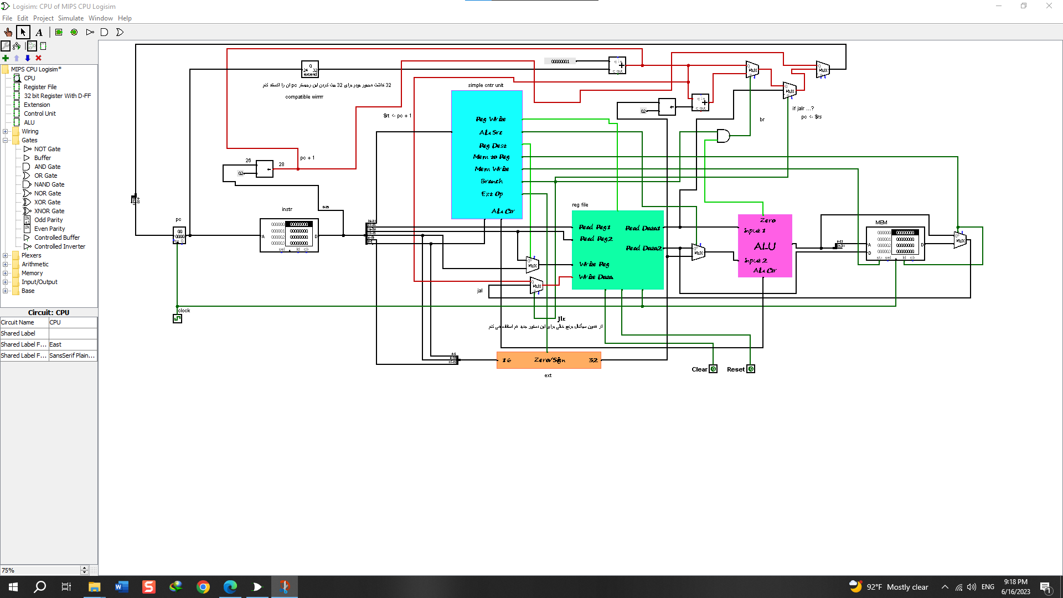
CPU

Slide 4
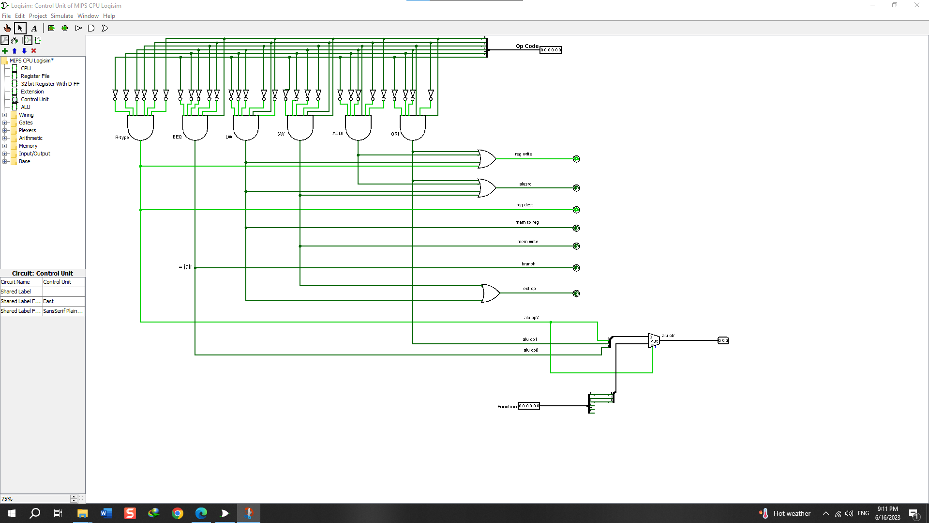
Cntr Unit

Slide 5
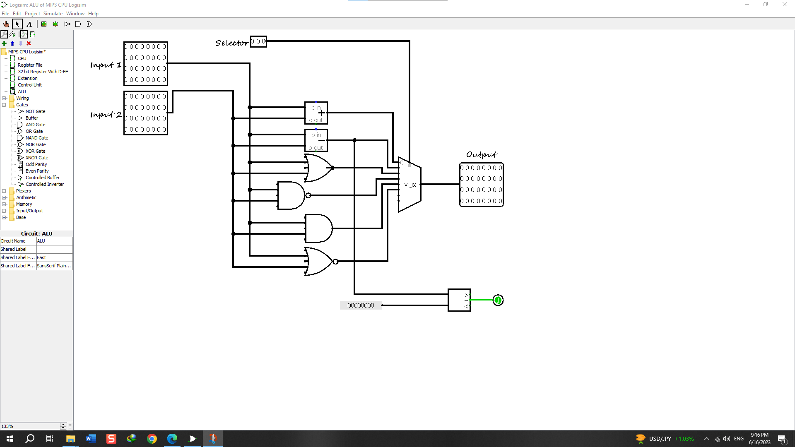
ALU

Slide 6
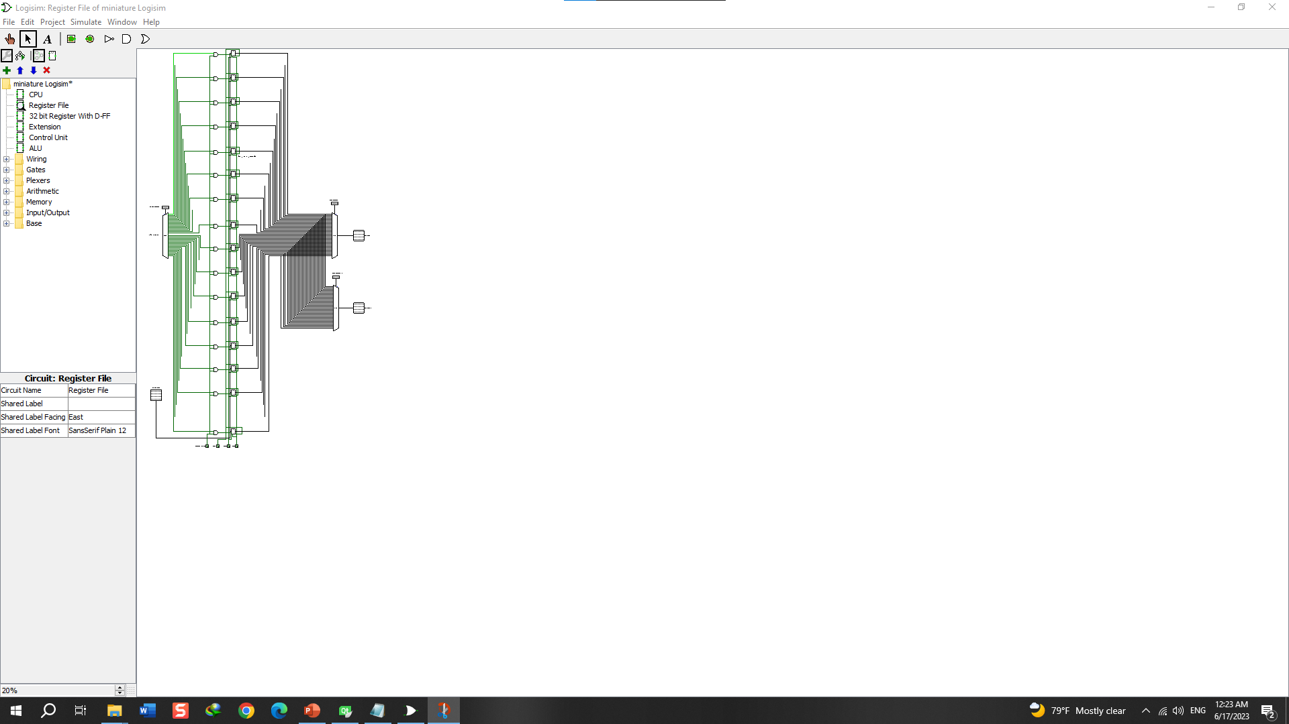
Reg File

Slide 7
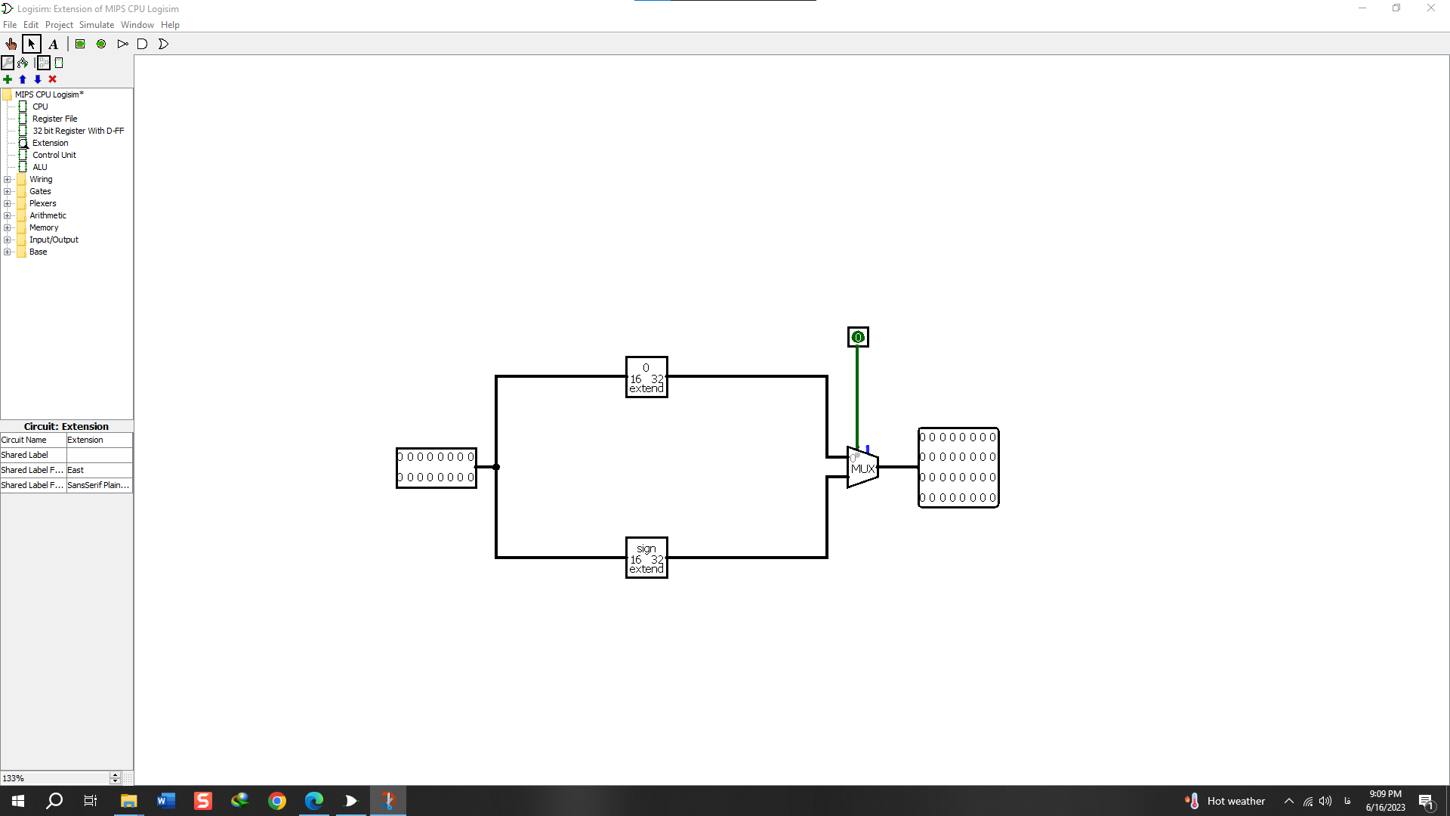
Extnd

Slide 8
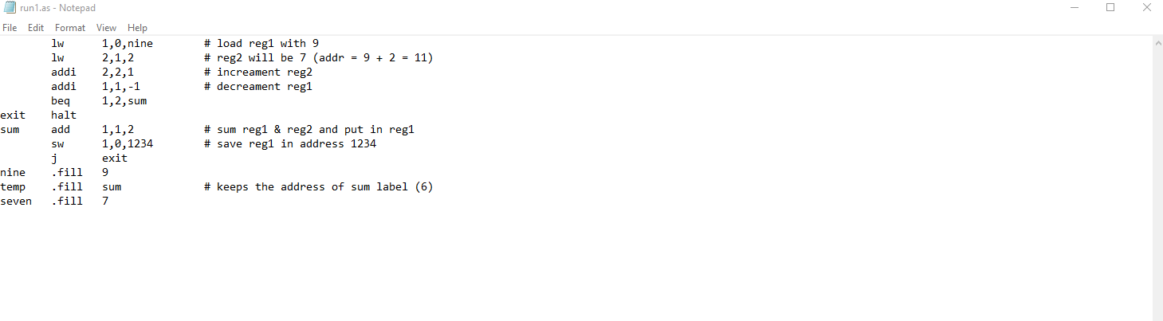
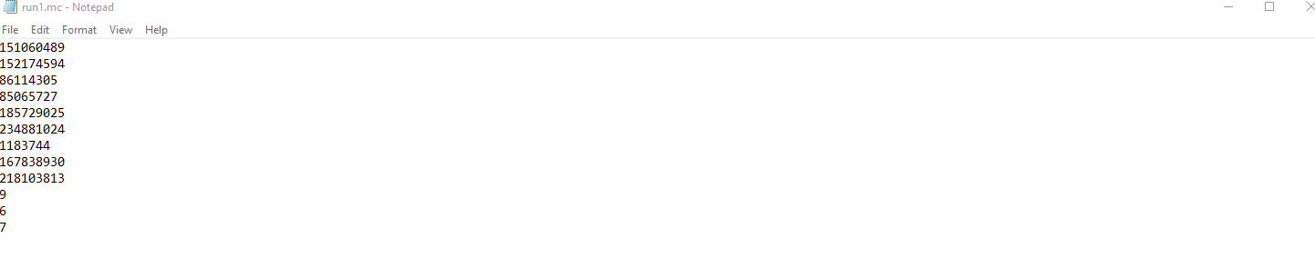
درك عملكرد يك اسمبلر و چگونگي ساختار آن

Slide 9
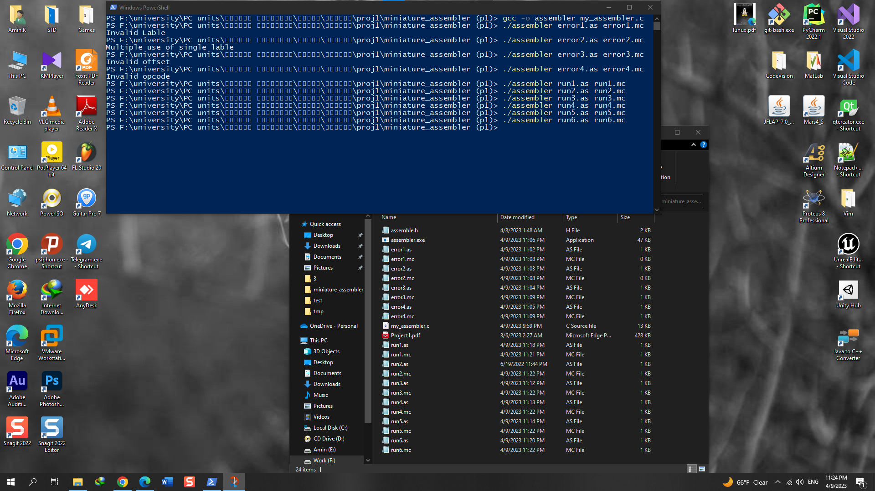
1- .c for : .as → .mc

Slide 10
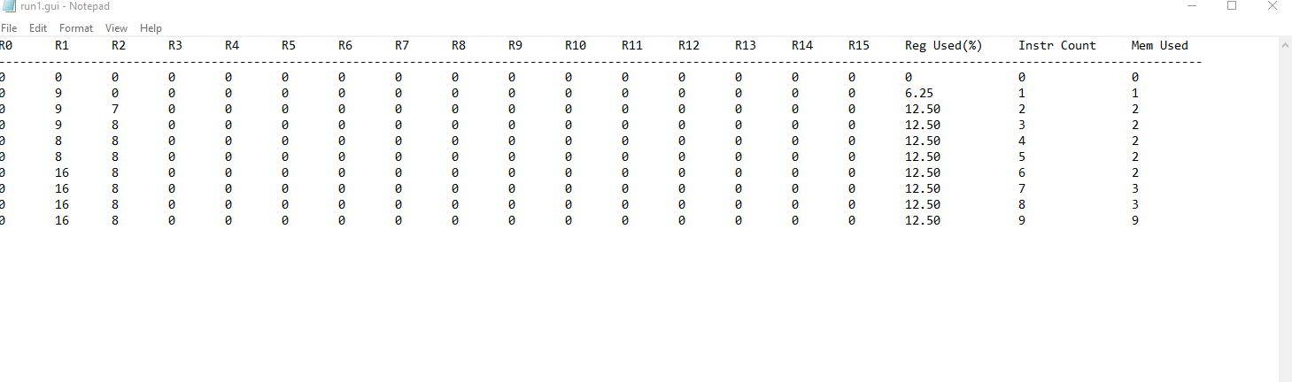
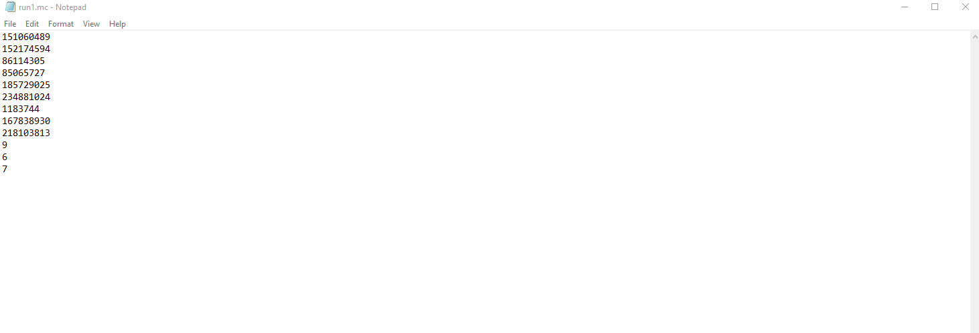
درك معماري تك سیکلی یك پردازنده

Slide 11
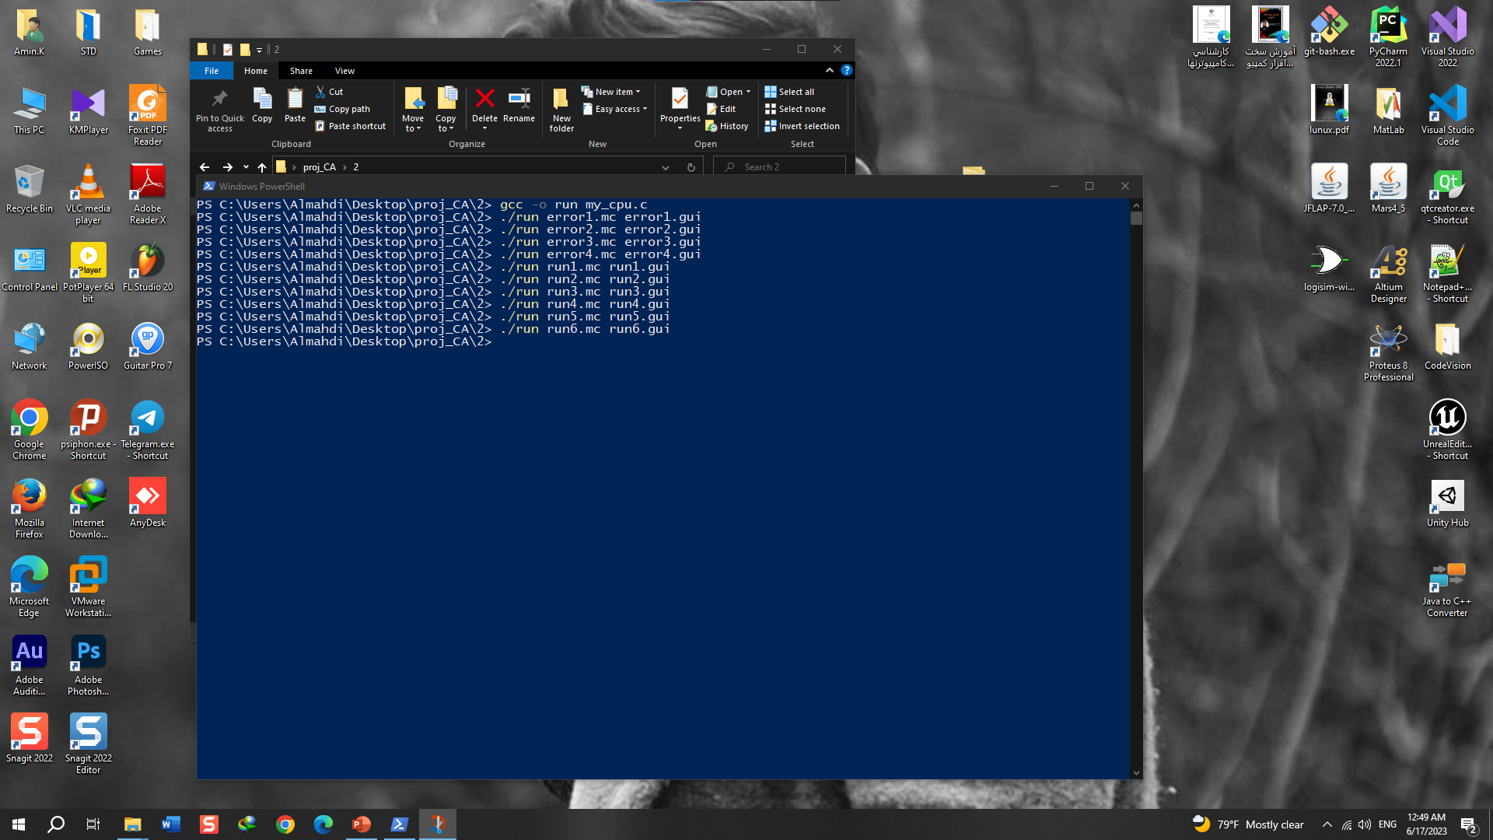
2- .c for : .mc → .gui

Slide 12

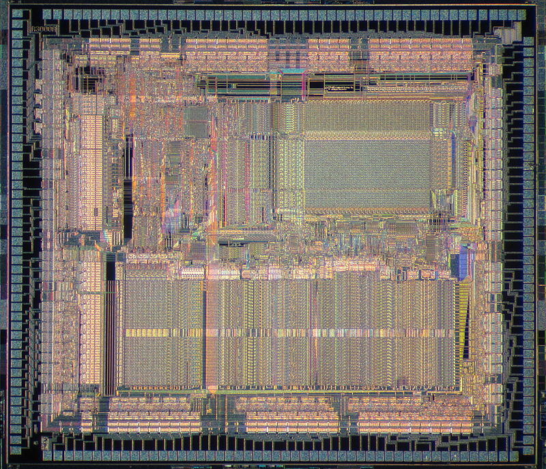
پایان...
R3000

